Slide 1
Sociální psychologie 6
PhDr. Kateřina Bartošová, Ph.D

Slide 2
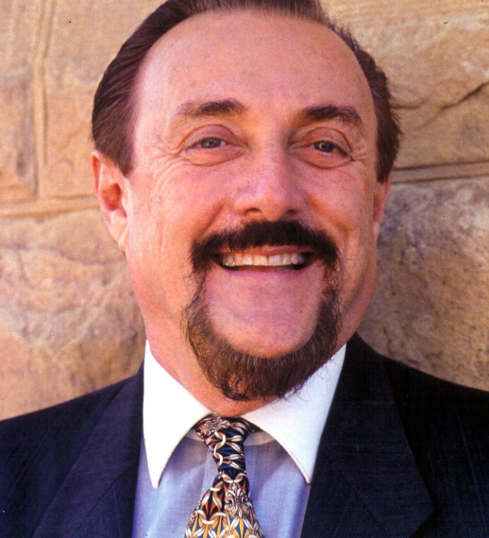
Standfordský vězeňský experiment
Co se stane, když dáte dobré lidi do „zlých“ podmínek ?

Slide 3
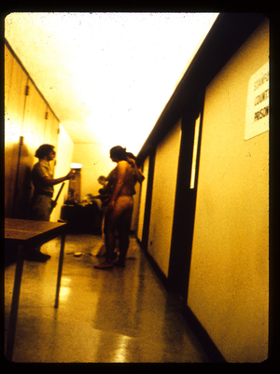
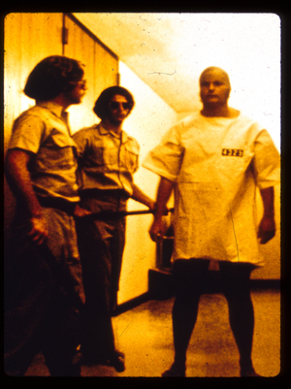
vězni
Plánovaná doba trvání 14 dní
Inzerát, policie, zadržení, převoz do „vězení“

Slide 4
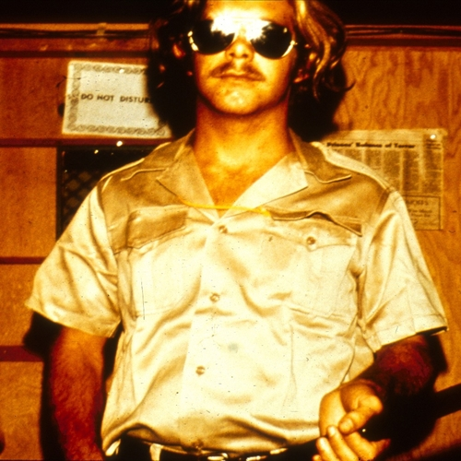
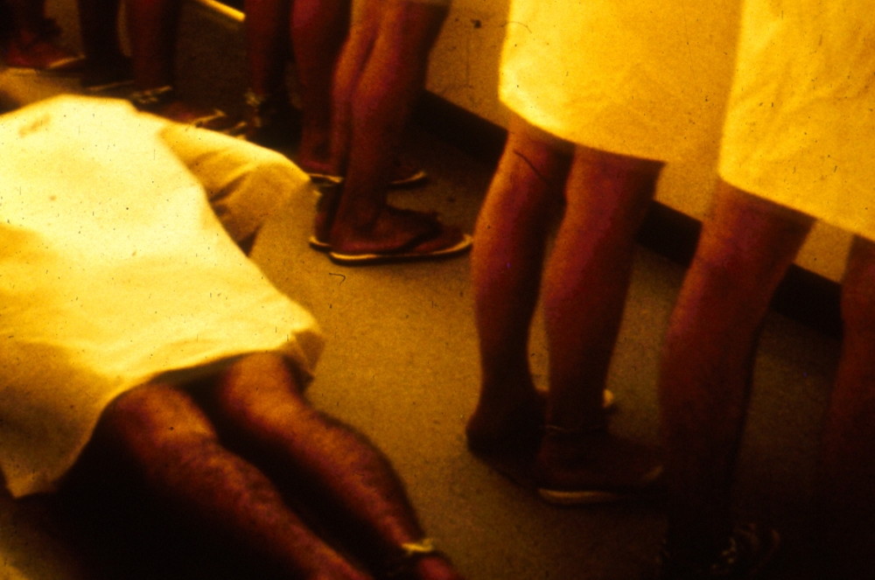
Guards

Slide 5
průběh
Plánovaná doba trvání 14 dní
2. den – rebelie, potlačení silou http://www.prisonexp.org/rebellion
36 hodin po začátku experimentu propuštěn pro vážné psychické problémy 1.vězeň
3. den návštěva rodiny
6. Den ukončení experimentu

Slide 6
Prisoner #416:
"I began to feel that I was losing my identity, that the person that I called Clay, the person who put me in this place, the person who volunteered to go into this prison -- because it was a prison to me; it still is a prison to me. I don't regard it as an experiment or a simulation because it was a prison run by psychologists instead of run by the state. I began to feel that that identity, the person that I was that had decided to go to prison was distant from me -- was remote until finally I wasn't that, I was 416. I was really my number.„
Prison guard:
https://www.youtube.com/watch?v=fQnOkmvigi0#t=15

Slide 7
Heroic Imagination project
http://heroicimagination.org/
https://www.youtube.com/watch?v=mWQq0E8ENSc

Slide 8
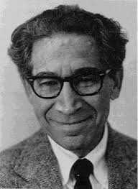
Kognitivní disonance
Leon Festinger
Dorothy Martin – sekta
Nudné úkoly – 1-20 dolarů
Odlišnosti (rozpory) ve struktuře kognitivních prvků (elementů) vyvolávají tendenci k redukci nebo eliminaci zjištěných rozporů.

Slide 9
Rozšiřující zdroje
http://www.prisonexp.org/
https://www.youtube.com/watch?v=OsFEV35tWsg

